Slide 1
创新的太阳能解决方案
www.ciel-et-terre.net
www.cieletterre.cn

Slide 2
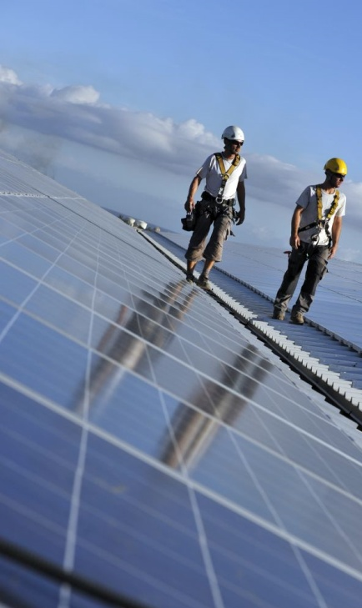
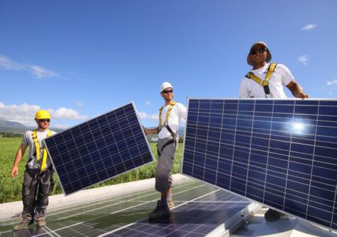






Ciel & Terre
公司历史和业务范围
自2006年，我们开始设计和开发大规模光伏发电系统。通过以下的系统创新，我们已经成为该行业在法国和海外的引先者：
屋顶式系统
地面式系统
水面式系统
自2011年我们全力专注在了水面漂浮系统：
我们提供大范围的技术和项目开发服务：
- 现场勘测，可行性研究
- 设计和技术方案
- 项目融资
- 工程总包
- 运营和维护

Slide 3
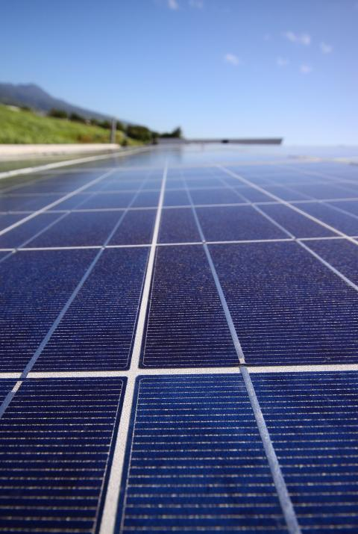
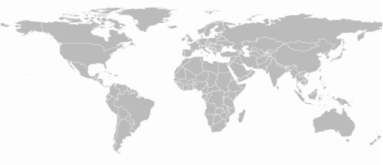

Ciel & Terre
在世界各地
  公司总部
  法国
  分公司
  日本
  留尼汪岛 (法属)
  中国
  美国
  巴西
  合作伙伴
  澳大利亚
  印度 印度尼西亚
  以色列 韩国
  泰国 英国
Ciel&Terre International has obtained the

Slide 4
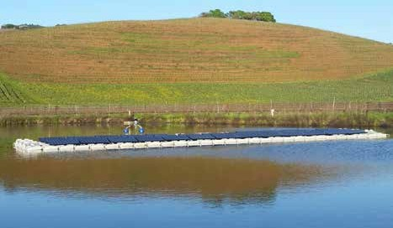
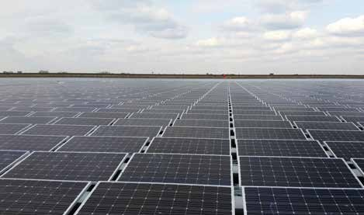
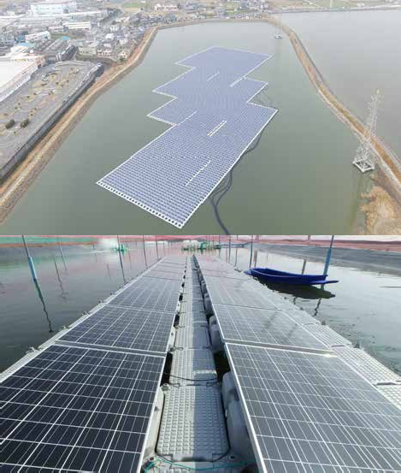
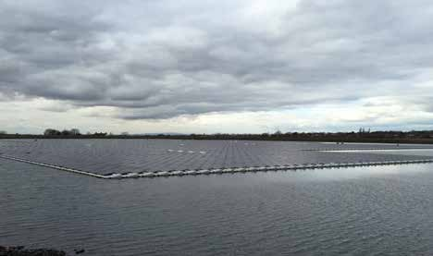

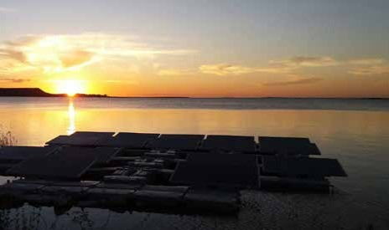
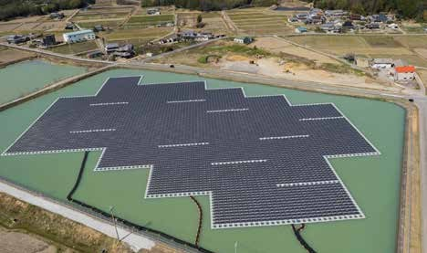
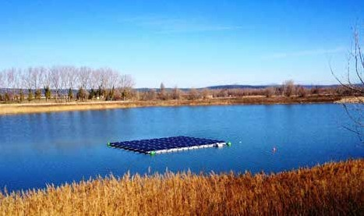
水库
饮用水水源地
灌溉用水库
Kunde, USA - 10 kWp
QE2, UK - 6.3 MWp
Kawarayama, JP - 1.4 MWp
脱盐水库
农业养殖
Godley, UK - 2.9 MWp
Yothathikan, TH - 5 kWp
水电站
工业废水塘
采石场湖泊
Balbina, BR - 4.9 MWp
Kato-shi, JP - 2.8 MWp
Piolenc, FR - 15 kWp

Slide 5

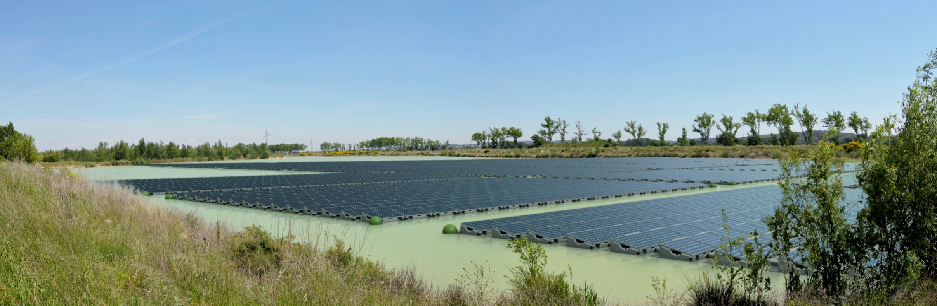
水面漂浮系统优点
• 将未开发的水体变为可再生能源和可持续盈利
• 水体对光伏板和电缆的冷却作用带来更高的电力产出（大约6%）
• 低租赁价格和建设成本加速了投资回收
• 减少蒸发水量用于农业灌溉和饮用水生产
• 浮岛对水的遮挡作用控制藻类生长
• 减少对环境的影响：无开挖，不影响水质，可循环利用材料
• 保存有价值的土地用于农业，旅游或工业建设
经济效益
环境效益
社会效益

Slide 6
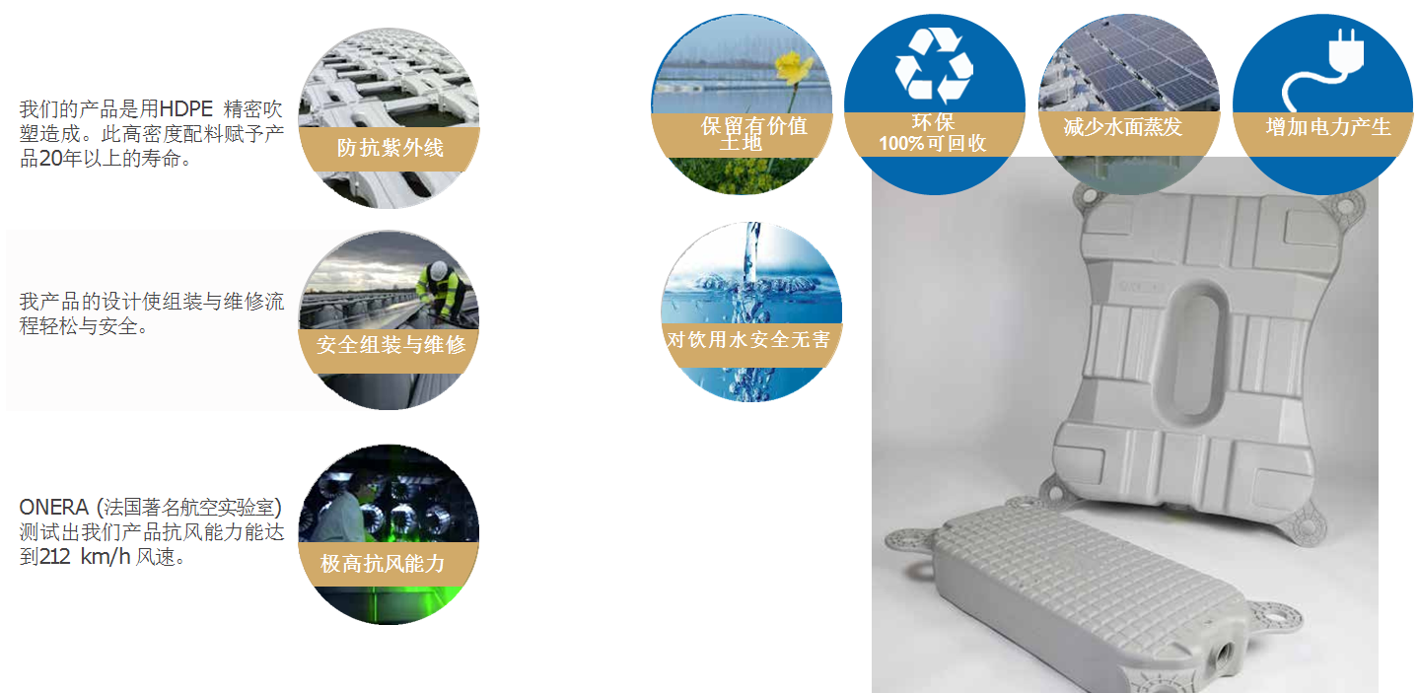
Hydrelio 效益

Slide 7
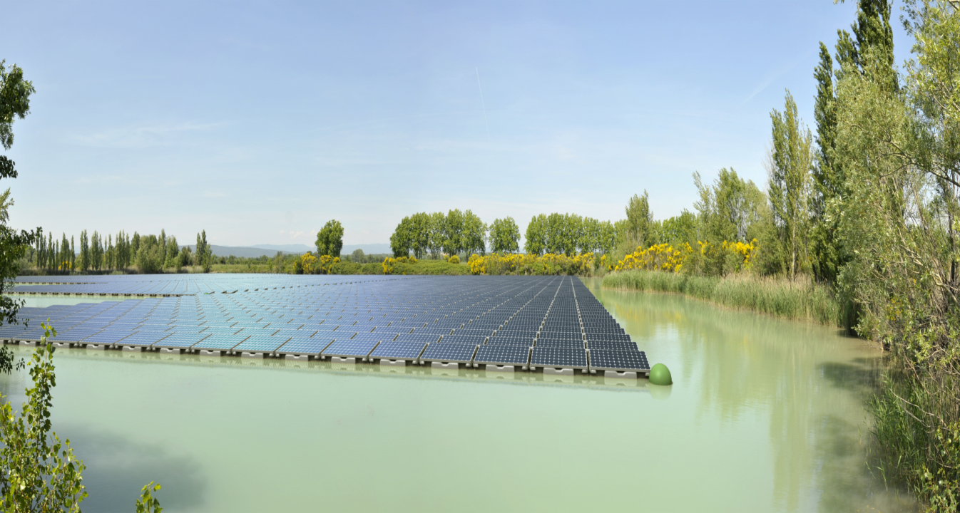
技术特点
可持续性
防紫外线和腐蚀高密度PE材料：对饮用水安全无害
抗风能力：至212 km/h (=58.3m/s)，浪高1米
经济有效性
简便快速安装使得成本降低
流水线生产保证低生产质量和竞争性价格
灵活性
提供多种锚固方案选择：根据每一用户现场特点（水深，水位变化，等等）
建厂规模：根据场地情况集中或分布模块化设计

Slide 8
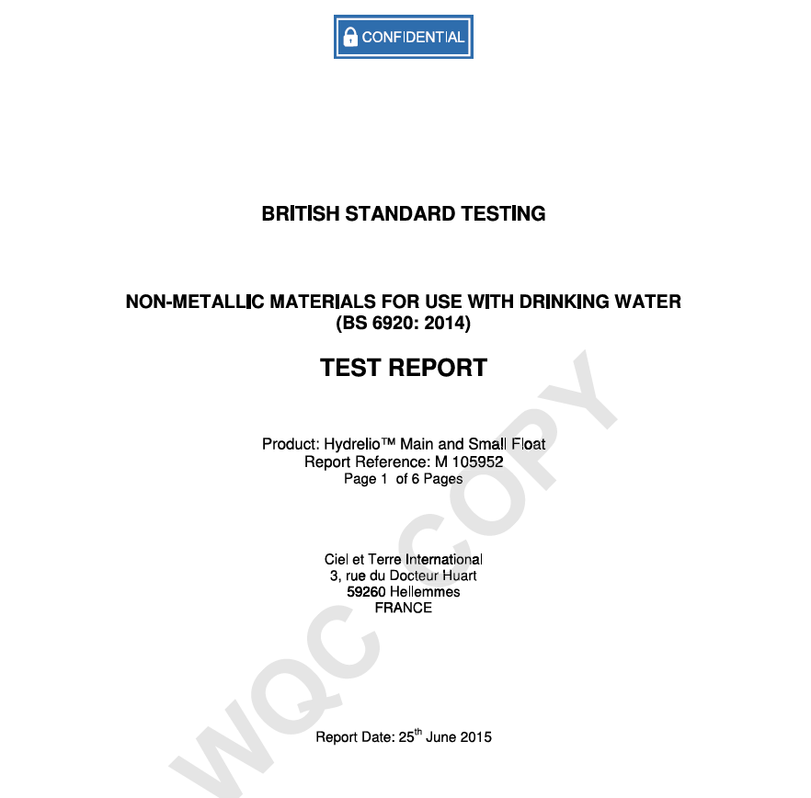
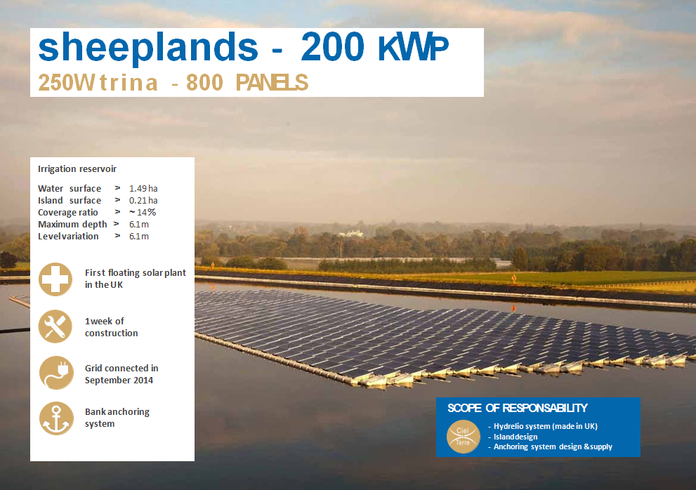
对饮用水安全无害测试报告
我司拥有BRITISH STANDARD TESTING CENTER的测试报告，证明我们产品是对于饮用水无完全无害。而在2015年在英国Berkshire我司成功安装了200千瓦的电站在饮用水水库里。

Slide 9
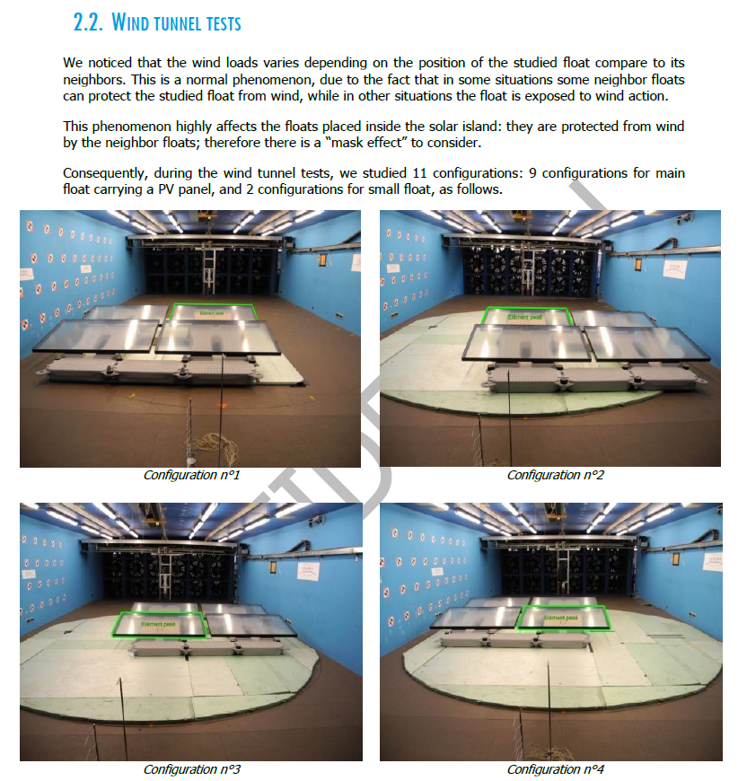
抗风测试

Slide 10
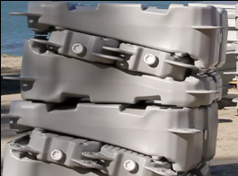
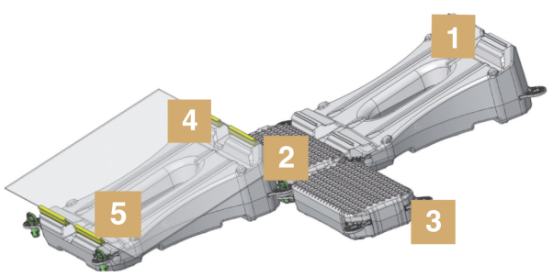
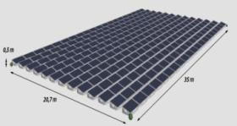
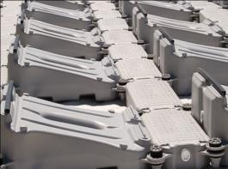
模块化技术
主浮模块用于支撑光伏组件
副浮模块
连接耳环
光伏组件的固定系统
标准60单元光伏组件

Slide 11
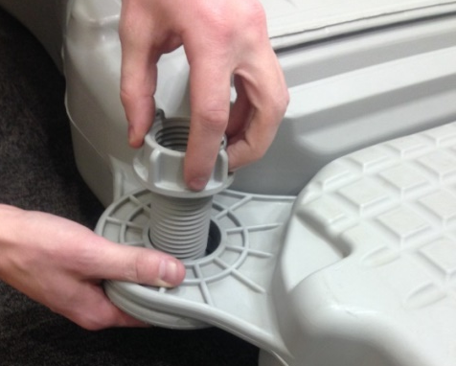
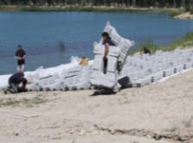
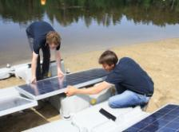
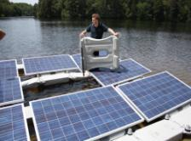
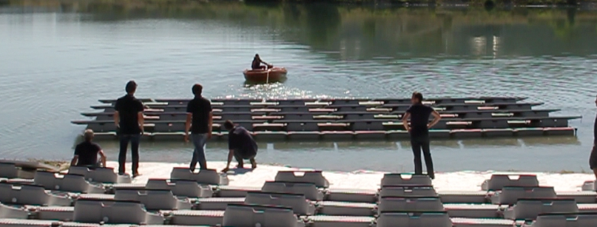
简便的安装和拆卸方式
在岸边或浮台上组装
组装快速并简便
光伏板插槽式安装
设置走道便于维护

Slide 12
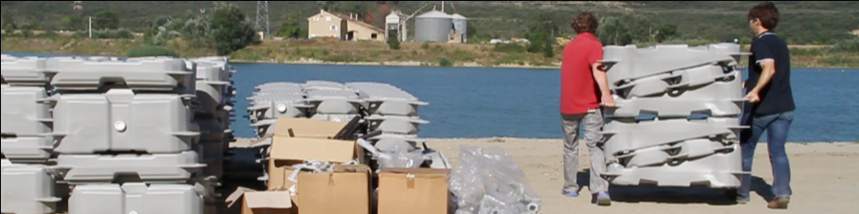
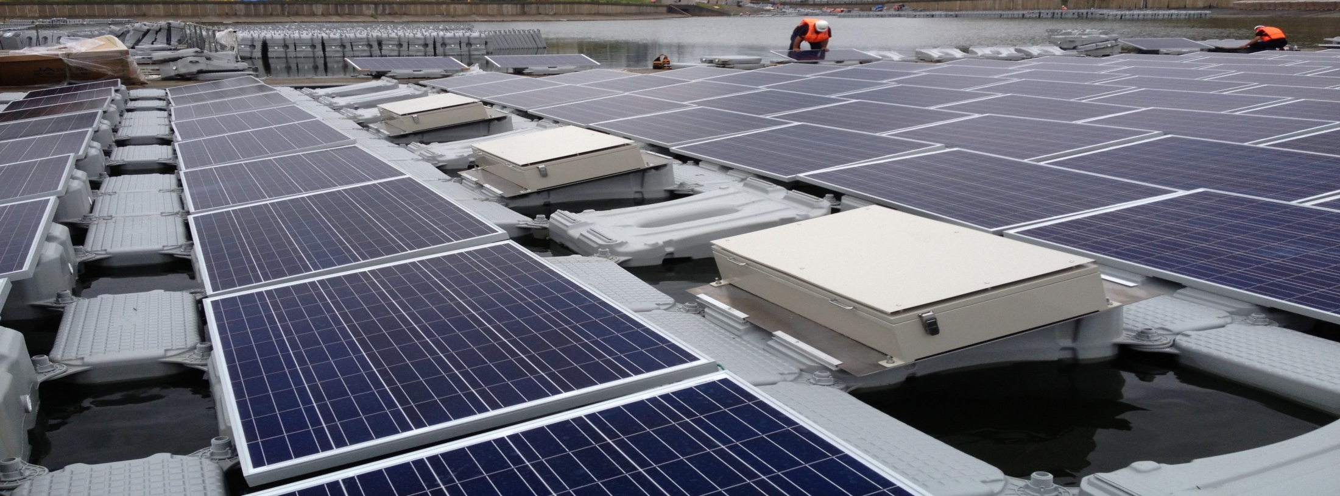
无需笨重的机械设备

Slide 13
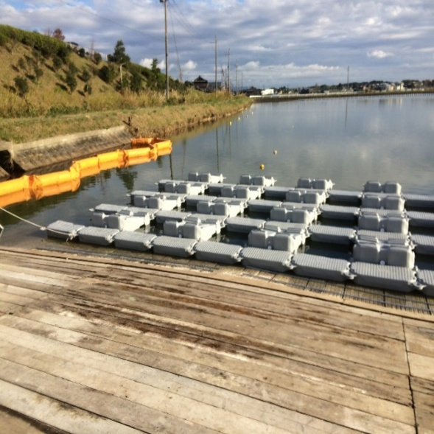
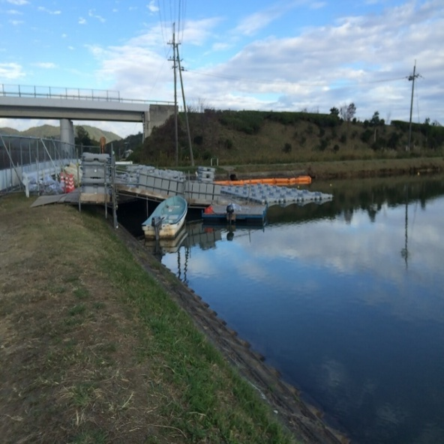
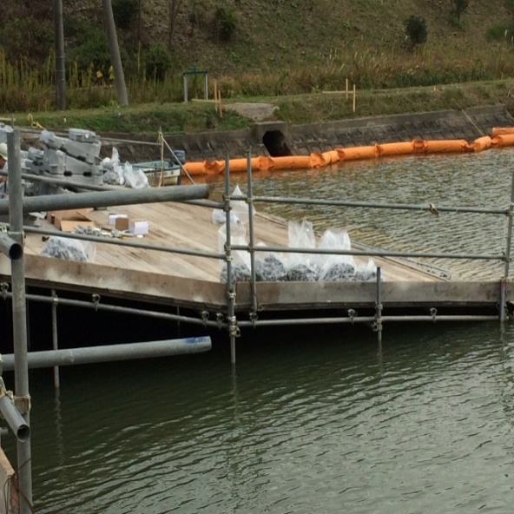
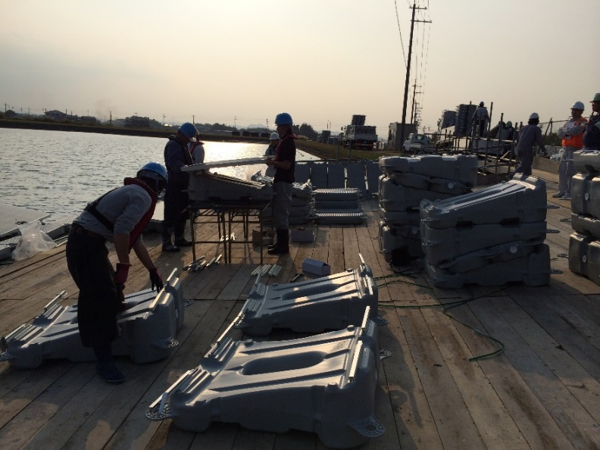
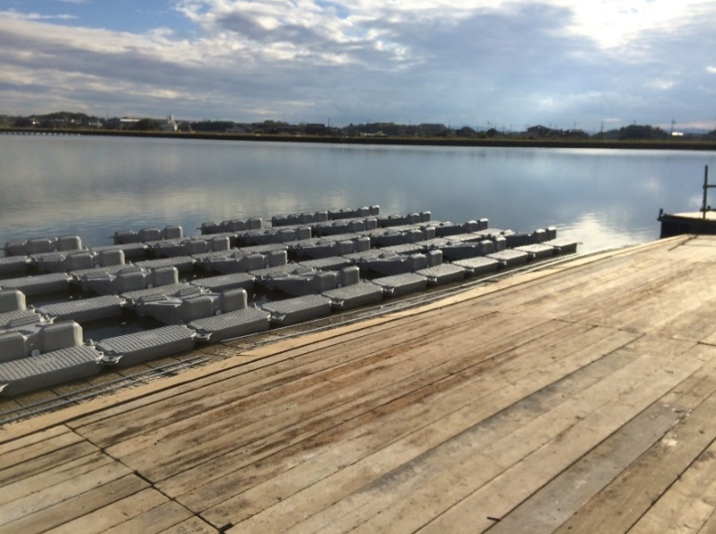
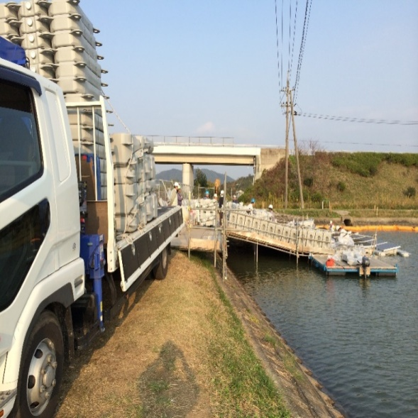
组装平台
© Copyright 2015 Ciel & Terre International
© Copyright 2015 Ciel & Terre International
© Copyright 2015 Ciel & Terre International
© Copyright 2015 Ciel & Terre International
© Copyright 2015 Ciel & Terre International
© Copyright 2015 Ciel & Terre International
© Copyright 2015 Ciel & Terre International
Mounting Platforms_LW_210915
CONFIDENTIAL
© Copyright 2015 Ciel & Terre International

Slide 14
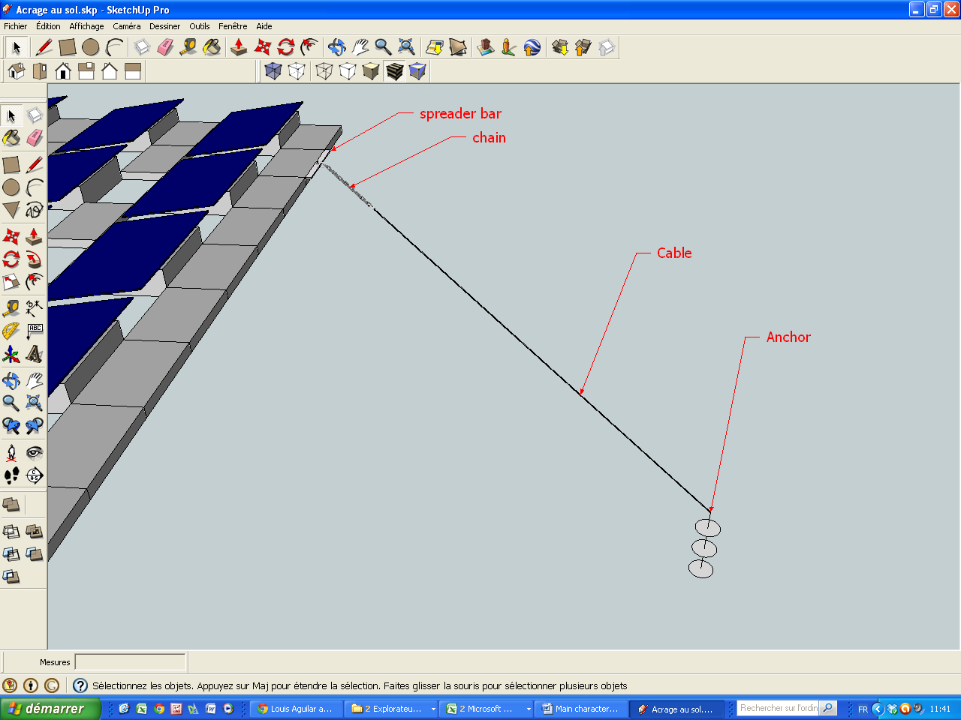
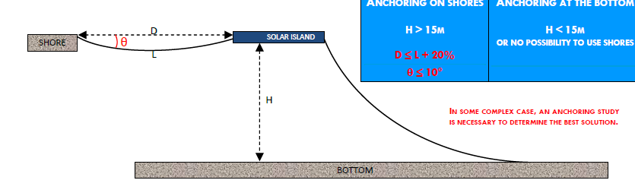
锚固系统
spreader bar
根据每个项目不同的现场条件设计不同的锚固系统
chain
1
Floating platform
cable
anchor
2
Cable
3
Anchor
两种锚固方式的组合: 岸边锚固或水底锚固
我们的团队将为您们服务，帮助您们做出最佳方案

Slide 15
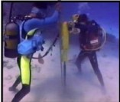
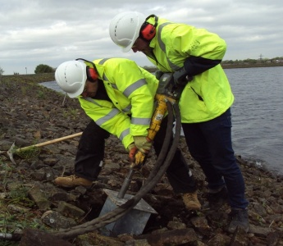
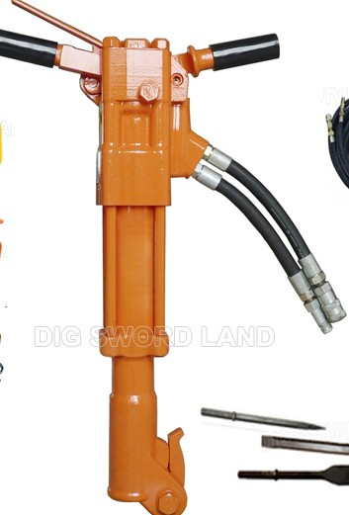
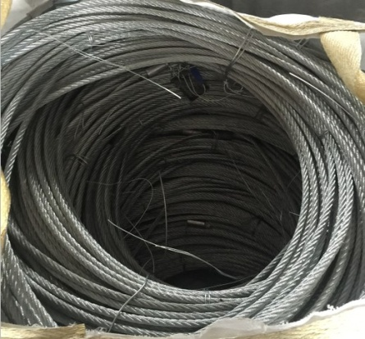
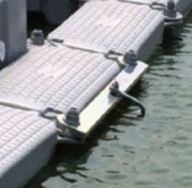


锚固系统
水下安装
岸上安装
安装设备
锚固系统：镀锌钢
液压锤
钢丝绳·
撑版
链条
锚固

Slide 16
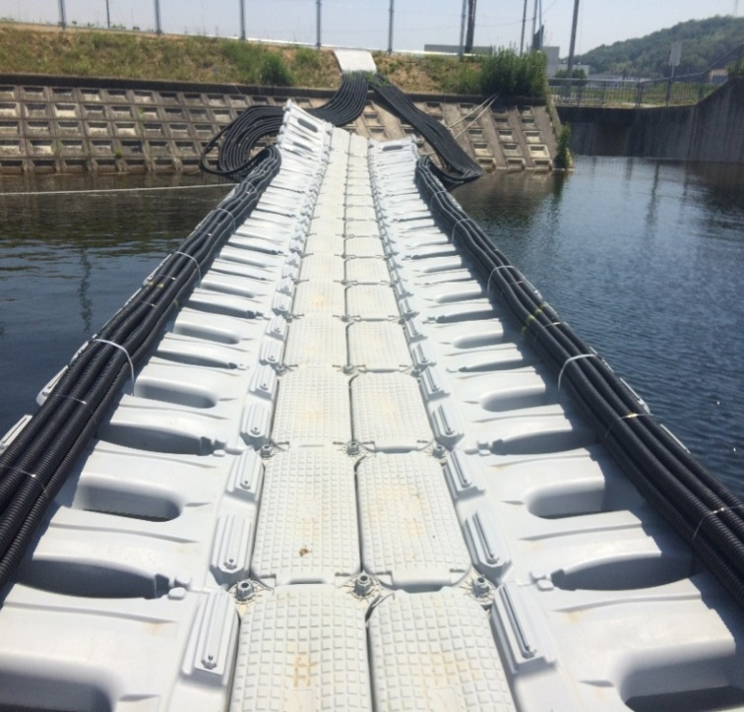
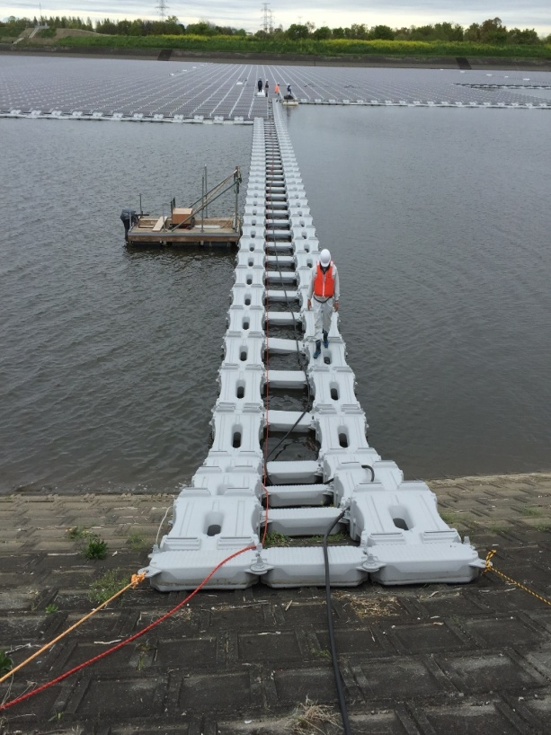
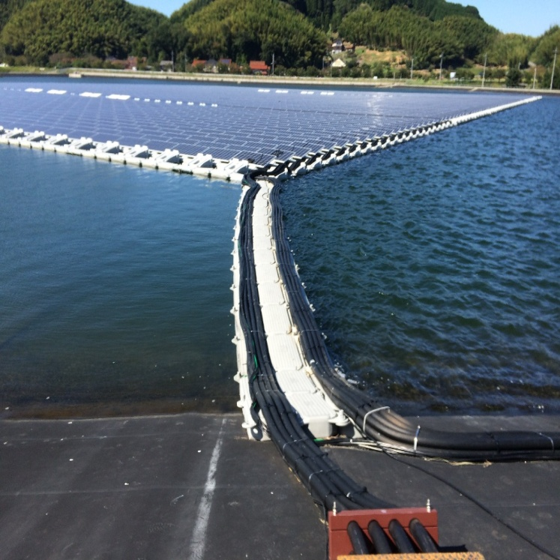
通道方案
CONFIDENTIAL
© Copyright 2015 Ciel & Terre International

Slide 17
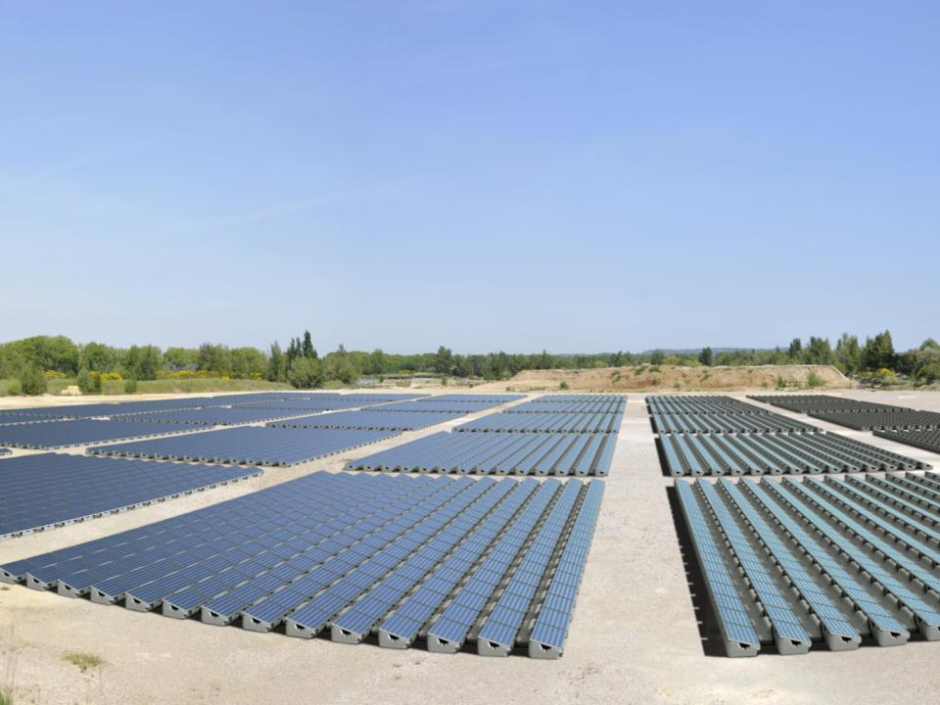
适合各种环境条件的技术
无论是水上还是陆地

Slide 18
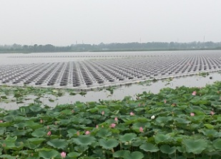
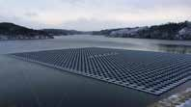
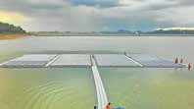
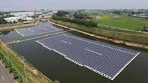
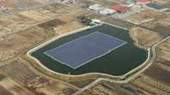












项目概观
42 项目
已完成
44 MWp
已建和在建水面光伏项目
+80 MWp
在施工中
亚洲
PEI COUNTRY, CHINA - 11 MWp
O CHANG, SOUTH KOREA - 495 kWp
SUNGAI LABU, MALAYSIA - 108 kWp
日本
OKEGAWA - 1 180 kWp
MAENO-IKE - 848 kWp
KATO-SHI - 2 870 kWp
UMENOKI - 7 500 kWp
SOHARA-IKE -2 398 kWp
欧洲
SHEEPLANDS, UK - 200 kWp
POLYBELL, UK - 471 kWp
GODLEY, UK - 2 991 kWp
PONTECORVO, ITALY - 343 kWp
QE2, UK - 6 338 kWp
美洲
ORLANDO, USA - 5 kWp
(extension 900 kWp)
KUNDE, USA - 10 kWp
(extension 744 kWp)
BALBINA, BRAZIL - 4992 kWp
SOBRADINHO, BRAZIL - 4 992 kWp

Slide 19

项目列表
日本
Okegawa | 1 180 kWp | 2013年7月
Kawagoe | 696 kWp | 2014年6月
Maeno-ike | 848 kWp | 2014年9月
Yasugi | 1 098 kWp | 2014年11月
Kato-shi | 2 870 kWp | 2015年3月
Sawa-ike | 1 008 kWp | 2015年5月
Sakasama-ike | 2 313 kWp | 2015年5月
Fuku-ike | 1 076 kWp | 2015年6月
Hirai-ike | 1 125 kWp | 2015年7月
Hanamidai | 1 153 kWp | 2015年8月
Funatsu Osawa | 1 485 kWp | 2015年9月
Umenoki | 7 550 kWp | 2015年10月
Kawarayama-ike | 1 428 kWp | 2015年12月
Toriga-ike | 630 kWp | 2016年2月
Sakurashita-ike | 809 kWp | 2016年2月
Juman-ike | 490 kWp | 2016年3月
Sohara-ike | 2 398 kWp | 2016年3月
Naga-ike Nishi | 1 078 kWp | 2016年3月
Kichioka | 59 kWp | 2016年4月
Kasaoka | 973 kWp | 2016年5月
Gono-ike | 1 203 kWp | 2016年6月
Kobe Oike | 1 212 kWp | 2016年6月
Takada | 59 kWp | 2016年6月
Gamagori | 5 kWp | 夏天 2016
Tsuga-ike | 2 449 kWp | 夏天 2016
Hira-ike | 1 260 kWp | 夏天 2016
Hirono Shin-ike | 1 751 kWp | 夏天 2016
Rengeji-ike | 300 kWp | 夏天 2016
Isawa-ike | 631 kWp | 夏天 2016
Yakino-ike | 1 714 kWp | 夏天 2016
Hikona | 660 kWp | 秋天 2016
Kyuhin | 1 200 kWp | 秋天 2016
Sakurakami-ike | 1 992 kWp | 秋天 2016
Yukimine Kami-ike | 1 568 kWp | 冬天 2016
Besso-ike | 1 750 kWp | 冬天 2016
Naga-ike Higashi | 2 156 kWp | 冬天 2016
Yamakura-dam | 13 744 kWp | 春天 2017
欧洲
Piolenc |  | 法国 |  | 15 kWp |  | 2011年2月
Sheeplands |  | 英国 |  | 200 kWp |  | 2014年9月
Nofar |  | 以色列 |  | 22 kWp |  | 2015年11月
Bör |  | 瑞典 |  | 13 kWp |  | 2015年12月
Reeders |  | 英国 |  | 50 kWp |  | 2015年12月
Ben Acre |  | 英国 |  | 3 x 100 kWp |  | 2015年12月
Polybell |  | 英国 |  | 471 kWp |  | 2015年12月
Godley |  | 英国 |  | 2 991 kWp |  | 2016年1月
Pontecorvo |  | 意大利 |  | 343 kWp |  | 2016年3月
QE2 |  | 英国 |  | 6 338 kWp |  | 2016年3月
Wattco pilot |  | 荷兰 |  | 4 kWp |  | 2016年4月
Alto Rabagao |  | 葡萄牙 |  | 218 kWp |  | 2016年10月
亚洲
O Chang |  | 韩国 |  | 495 kWp |  | 2015年2月
Sungai Labu |  | 马来西亚 |  | 108 kWp |  | 2015年11月
Kas Green Energy pilot |  | 印度尼西亚 |  | 5 kWp |  | 2016年5月
Tengeh |  | 新加坡 |  | 3 x 100 kWp |  | 2016年7月
Ulur Sepri |  | 马来西亚 |  | 278 kWp |  | 2016年10月
Pei County 沛县 |  | 中国 |  | 10 982 kWp |  | 2016年
南美洲
Balbina (AM) |  | 巴西 |  | 4 992 kWp |  | 2016年10月
Sobradinho (BA) |  | 巴西 |  | 4 992 kWp |  | 2016年10月
美国
UCF Orlando |  | 弗罗里达 |  | 5 kWp |  | 2016年3月
UCF extension |  | 弗罗里达 |  | 900 kWp |  | 秋天 2016
Kunde Winery |  | 加州 |  | 10 kWp |  | 2016年6月
Kunde extension |  | 加州 |  | 744 kWp |  | 秋天 2016
Dunn's Property |  | 弗罗里达 |  | 41 kWp |  | 2016年6月

Slide 20



中国江苏省沛县项目11MW
详细描述
并网和调试
2016年并网
  覆盖表面: 11.47 万平方米（ha)
  水库水面: 40.37 万平方米（ha）
  覆盖表面: 约 28.4%
  10,982 kW
  中总计安装42,240光伏板

Slide 21

日本yamakura堤坝13.7MW
详细描述
并网和调试
2016年并网
  覆盖表面: 13.82 万平方米（ha)
  水库水面: 36.85万平方米（ha）
  覆盖表面: 约 37.5%
  13,744 kW

Slide 22

桶川市项目
详细描述
西岛
  覆盖表面: 7000 平方米
  水库水面: 1.72 万平方米（ha）
  覆盖表面: 约 41%
东岛
  覆盖表面: 5184 平方米
  水库表面: 1.35 万平方米（ha）
  覆盖表面: 约 38%
并网和调试
2013年6月并网
2013年7月调试
桶川市项目中总计安装4536 光伏板
(260 Wp)。

Slide 23

okegawa项目日本
详细描述
  覆盖表面: 1.16ha
  水库水面: 3.07万平方米（ha）
  覆盖表面: 约 38%
并网和调试
2013年7月并网

Slide 24

英国项目：Sheeplands
详细描述
  覆盖表面: 0.21ha
  水库水面: 1.49万平方米（ha）
  覆盖表面: 约 14%
  200 kW
并网和调试
2014年9月并网

Slide 25


英国项目：Godley与QE2
QE2项目：
Godley 项目：
  覆盖表面: 5.95 万平方米（ha)
  水库水面: 128 万平方米（ha）
  覆盖表面: 约 4.65%
  6338 kW
  覆盖表面: 2.78 万平方米（ha)
  水库水面: 5.83 万平方米（ha）
  覆盖表面: 约 47.68%
  2292 kW

Slide 26

Sungai-Labu项目马来西亚
详细描述
  覆盖表面: 0.15ha
  水库水面: 4.20万平方米（ha）
  覆盖表面: 约 3.5%
并网和调试
2015年11月并网

Slide 27

O-Chang项目韩国
详细描述
  覆盖表面: 0.56ha
  水库水面: 49万平方米（ha）
  覆盖表面: 约 1.14%
并网和调试
2015年2月并网

Slide 28

balbina堤坝项目 巴西
详细描述
4,992 kW
并网和调试
2016年低并网

Slide 29


C&T中国公司
Philippe Deschamps
Managing director
+86 14715486132
pdeschamps@cieletterre.cn
Ding Sheng
China general manager
+86 18652019488
dsheng@cieletterre.cn
Nathaniel VATIMBELLA
Business development manager
+86 13917085710
nvatimbella@cieletterre.cn
www.cieletterre.cn

